Slide 1
Εφαρμογές Τεχνητής Νοημοσύνης στη Μηχανική Ορυκτών Πόρων
10. Μηχανική Μάθηση στη Βιομηχανία Υδρογονανθράκων
Καπαγερίδης Ιωάννης

Slide 2
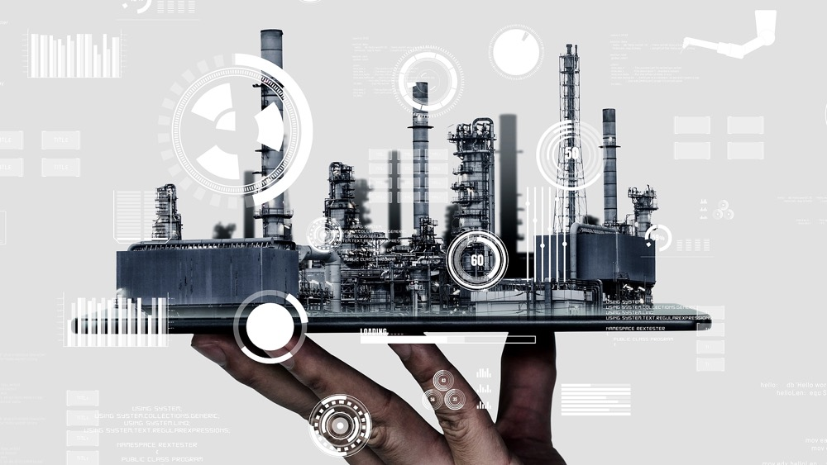
Γενικά
Η μηχανική μάθηση (MM) έχει μια σειρά εφαρμογών στη βιομηχανία πετρελαίου και φυσικού αερίου, ενισχύοντας σημαντικά την αποτελεσματικότητα, την ασφάλεια και τις διαδικασίες λήψης αποφάσεων.
Η εφαρμογή της μηχανικής μάθησης στη βιομηχανία πετρελαίου και φυσικού αερίου έχει εξελιχθεί σημαντικά με την πάροδο του χρόνου, παράλληλα με τις εξελίξεις στην υπολογιστική ισχύ και την ανάλυση δεδομένων.
Το ταξίδι της MM στη βιομηχανία πετρελαίου και φυσικού αερίου αντικατοπτρίζει τη μετάβαση από τη βασική διαχείριση δεδομένων σε εξελιγμένες λύσεις που βασίζονται στην τεχνητή νοημοσύνη, επηρεάζοντας σημαντικά την εξερεύνηση, την παραγωγή, την ασφάλεια και τη βιωσιμότητα.

Slide 3
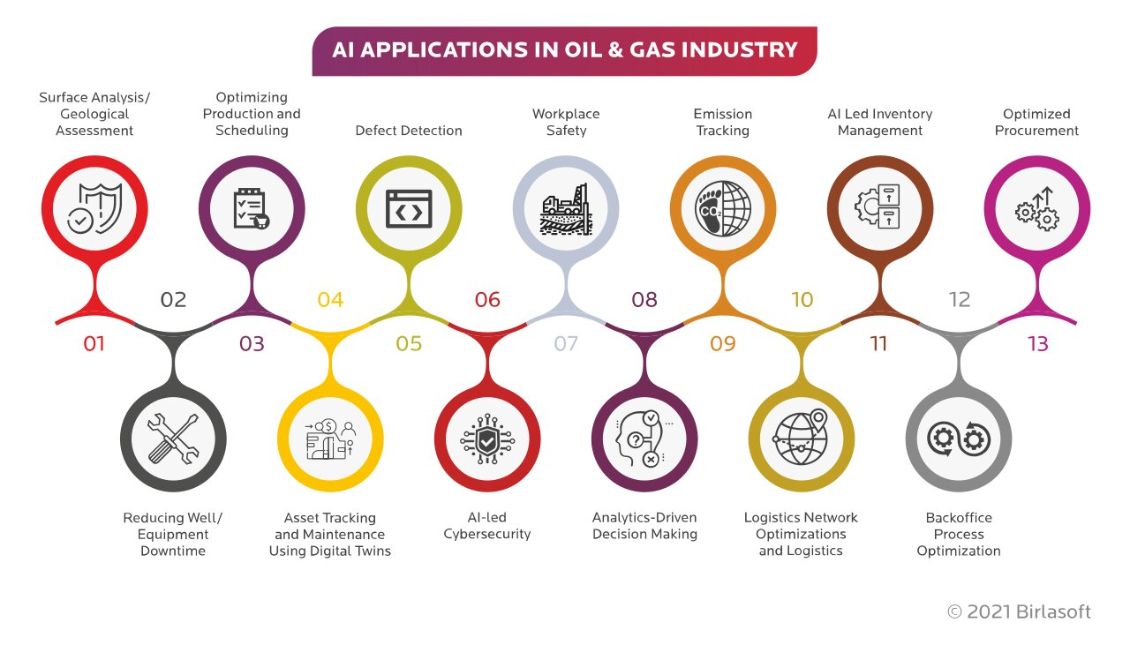

Slide 4
1980-1990: Πρώιμη υιοθέτηση και εξερεύνηση
Αρχικές εφαρμογές: Κατά τη διάρκεια αυτής της περιόδου, η βιομηχανία πετρελαίου και φυσικού αερίου άρχισε να διερευνά τεχνολογίες με τη βοήθεια υπολογιστή. Οι πρώτες εφαρμογές ήταν βασικές, εστιάζοντας στη συλλογή και διαχείριση δεδομένων. Ανάλυση Σεισμικών Δεδομένων: Η πρώτη σημαντική χρήση της MM ήταν στην ερμηνεία σεισμικών δεδομένων. Τεχνικές όπως η αναγνώριση προτύπων και τα νευρωνικά δίκτυα χρησιμοποιήθηκαν για τη βελτίωση της ακρίβειας της απεικόνισης κάτω από την επιφάνεια.

Slide 5
2000: Επέκταση και ανάπτυξη
Εξελίξεις στην πληροφορική: Με την έλευση πιο ισχυρών υπολογιστών και καλύτερης αποθήκευσης δεδομένων, η βιομηχανία άρχισε να αξιοποιεί πιο περίπλοκα μοντέλα ΜΜ. Προληπτική συντήρηση: Οι εταιρείες άρχισαν να χρησιμοποιούν τη MM για να προβλέψουν τις βλάβες του εξοπλισμού, μειώνοντας το χρόνο διακοπής λειτουργίας και το κόστος συντήρησης. Προσομοίωση και μοντελοποίηση ταμιευτήρων: Η βελτιωμένη υπολογιστική ισχύς επέτρεψε πιο εξελιγμένα μοντέλα προσομοίωσης ταμιευτήρων, χρησιμοποιώντας MM για την πρόβλεψη της συμπεριφοράς των ταμιευτήρων και τη βελτιστοποίηση της απόληψης.

Slide 6
2010: Ενσωμάτωση και πολυπλοκότητα
Εποχή Big Data: Καθώς η βιομηχανία εισήλθε στην εποχή των μεγάλων δεδομένων, οι εφαρμογές ΜΜ επεκτάθηκαν σημαντικά. Αυτό περιλάμβανε προηγμένη σεισμική ερμηνεία, ανάλυση δεδομένων καταγραφής και βελτιστοποίηση γεώτρησης σε πραγματικό χρόνο.
Αυτοματισμοί και Ρομποτική: η ΜΜ άρχισε να χρησιμοποιείται σε συνδυασμό με τη ρομποτική για αυτοματοποιημένη γεώτρηση και εξερεύνηση, μειώνοντας το ανθρώπινο λάθος και βελτιώνοντας την αποτελεσματικότητα.
Περιβαλλοντική παρακολούθηση: Δόθηκε μεγαλύτερη έμφαση στη χρήση της ΜΜ για την προστασία του περιβάλλοντος και τη συμμόρφωση, ιδίως όσον αφορά την παρακολούθηση των εκπομπών και την ανίχνευση διαρροών.

Slide 7
2020: Προηγμένες εφαρμογές και ενσωμάτωση ΤΝ
Συνέργεια τεχνητής νοημοσύνης: Η τρέχουσα εποχή βλέπει μια στενότερη ενσωμάτωση της ΜΜ με τις τεχνολογίες ΤΝ, οδηγώντας σε πιο αυτόνομα συστήματα έρευνας, παραγωγής και ασφάλειας. Προγνωστική ανάλυση: Οι προηγμένες προγνωστικές αναλύσεις χρησιμοποιούνται πλέον για ανάλυση αγοράς, βελτιστοποίηση παραγωγής και ακριβέστερες προβλέψεις. Ψηφιακά δίδυμα: Η έννοια των ψηφιακών διδύμων (εικονικά αντίγραφα φυσικών στοιχείων) έχει γίνει πιο διαδεδομένη, επιτρέποντας καλύτερο σχεδιασμό και λήψη αποφάσεων. Βιωσιμότητα και ενεργειακή μετάβαση: Η ΜΜ χρησιμοποιείται όλο και περισσότερο για την υποστήριξη των προσπαθειών βιωσιμότητας, όπως η βελτιστοποίηση της χρήσης ενέργειας και η βοήθεια στη μετάβαση σε ανανεώσιμες πηγές ενέργειας.

Slide 8
Μελλοντικές τάσεις
Περαιτέρω αυτοματοποίηση και ενσωμάτωση ΤΝ: Η βιομηχανία αναμένεται να συνεχίσει να ενσωματώνει ΤΝ και ΜΜ σε διάφορες διαδικασίες, κινούμενη προς πιο αυτόνομες λειτουργίες. Βελτιωμένη ασφάλεια και αποτελεσματικότητα: Οι μελλοντικές εφαρμογές ΜΜ πιθανότατα θα επικεντρωθούν στην ενίσχυση της ασφάλειας και της λειτουργικής αποτελεσματικότητας, ειδικά σε δύσκολα περιβάλλοντα. Λήψη αποφάσεων βάσει δεδομένων: Καθώς τα δεδομένα γίνονται πιο κεντρικά στις λειτουργίες, η ΜΜ θα διαδραματίσει κρίσιμο ρόλο στην εξαγωγή αξιοποιήσιμων πληροφοριών και στην καθοδήγηση στρατηγικών αποφάσεων.

Slide 9
Schlumberger: Κορυφαίος πάροχος τεχνολογίας για χαρακτηρισμό, γεώτρηση, παραγωγή και επεξεργασία δεξαμενών στη βιομηχανία πετρελαίου και φυσικού αερίου. Η Schlumberger προσφέρει διάφορες λύσεις βασισμένες σε ΤΝ και ΜΜ για ερμηνεία, προσομοίωση και βελτιστοποίηση δεδομένων.
Baker Hughes: Προσφέρουν λύσεις με γνώμονα την τεχνητή νοημοσύνη για διάφορες πτυχές των λειτουργιών πετρελαίου και φυσικού αερίου, συμπεριλαμβανομένης της προληπτικής συντήρησης, της βελτιστοποίησης διαδικασιών και των στρατηγικών ψηφιακού μετασχηματισμού.
Halliburton: Γνωστή για την τεχνογνωσία της στον τομέα της ενέργειας, η Halliburton παρέχει λύσεις ΤΝ και ΜΜ για βελτιωμένη ανάκτηση πετρελαίου, βελτιστοποίηση γεώτρησης και διαχείριση παραγωγής.
IBM: Μέσω της πλατφόρμας Watson, η IBM προσφέρει λύσεις ΤΝ και analytics που μπορούν να εφαρμοστούν στη βιομηχανία πετρελαίου και φυσικού αερίου για ανάλυση δεδομένων, προληπτική συντήρηση και λειτουργική αποδοτικότητα.
Siemens: Η Siemens παρέχει ψηφιακές λύσεις με δυνατότητες τεχνητής νοημοσύνης για τον ενεργειακό τομέα, εστιάζοντας σε τομείς όπως ο αυτοματισμός, η προληπτική συντήρηση και η ενεργειακή απόδοση.
C3.ΤΝ: Ειδικεύεται στο λογισμικό ΤΝ, η C3.ΤΝ προσφέρει λύσεις που μπορούν να εφαρμοστούν στην προληπτική συντήρηση, τη βελτιστοποίηση της αλυσίδας εφοδιασμού και τη διαχείριση ενέργειας στη βιομηχανία πετρελαίου και φυσικού αερίου.

Slide 10
Google Cloud (with Google ΤΝ): Προσφέρει λύσεις ΤΝ και ΜΜ που βασίζονται σε σύννεφο που μπορούν να εφαρμοστούν για ανάλυση δεδομένων, βελτιστοποίηση και προγνωστική μοντελοποίηση στον τομέα του πετρελαίου και του φυσικού αερίου.
Microsoft Azure: Η πλατφόρμα cloud παρέχει υπηρεσίες ΤΝ και μηχανικής μάθησης που μπορούν να αξιοποιηθούν για διάφορες εφαρμογές στη βιομηχανία πετρελαίου και φυσικού αερίου.
DataRobot: Προσφέρει μια πλατφόρμα ΤΝ που μπορεί να χρησιμοποιηθεί για προγνωστική ανάλυση σε δραστηριότητες πετρελαίου και φυσικού αερίου, συμπεριλαμβανομένης της πρόβλεψης ζήτησης και συντήρησης.
Tachyus: Μια startup που παρέχει λύσεις βασισμένες σε ΜΜ για βελτιστοποίηση παραγωγής, διαχείριση ταμιευτήρων και χρήση και αποθήκευση δέσμευσης άνθρακα (CCUS).
SparkCognition: Παρέχει λύσεις ΤΝ για προγνωστική ανάλυση και ασφάλεια στον κυβερνοχώρο στη βιομηχανία πετρελαίου και φυσικού αερίου.
Petro.ΤΝ: Ειδικεύεται στην ΜΜ και την ανάλυση για την ενεργειακή βιομηχανία, εστιάζοντας σε τομείς όπως η βελτιστοποίηση γεώτρησης και η πρόβλεψη παραγωγής.

Slide 11
Εφαρμογές ΜΜ στη Βιομηχανία Υδρογονανθράκων (1)
Εξερεύνηση και χαρακτηρισμός ταμιευτήρων: Οι αλγόριθμοι ΜΜ μπορούν να αναλύσουν σεισμικά δεδομένα για να εντοπίσουν πιθανούς ταμιευτήρες υδρογονανθράκων. Μπορούν επίσης να βοηθήσουν στην ερμηνεία των γεωλογικών χαρακτηριστικών και στην πρόβλεψη της συμπεριφοράς των ταμιευτήρων, η οποία είναι ζωτικής σημασίας για την αποτελεσματική εξόρυξη.
Προληπτική συντήρηση: Χρησιμοποιώντας τη ΜΜ, οι εταιρείες μπορούν να προβλέψουν τις βλάβες του εξοπλισμού πριν συμβούν. Αυτό επιτυγχάνεται με την ανάλυση ιστορικών δεδομένων και εισροών σε πραγματικό χρόνο από αισθητήρες, μειώνοντας το χρόνο διακοπής λειτουργίας και το κόστος συντήρησης.
Βελτιστοποίηση γεώτρησης: Η ΜΜ μπορεί να βελτιστοποιήσει τις εργασίες γεώτρησης αναλύοντας δεδομένα από προηγούμενες εργασίες γεώτρησης και ανατροφοδότηση σε πραγματικό χρόνο από τον εξοπλισμό. Αυτό οδηγεί σε πιο αποτελεσματική γεώτρηση, με λιγότερους κινδύνους και χαμηλότερο κόστος.

Slide 12
Εφαρμογές ΜΜ στη Βιομηχανία Υδρογονανθράκων (2)
Βελτιστοποίηση παραγωγής: Τα μοντέλα ΜΜ μπορούν να βελτιστοποιήσουν τους ρυθμούς παραγωγής αναλύοντας διάφορες παραμέτρους όπως η πίεση, η θερμοκρασία και οι ρυθμοί ροής. Αυτό βοηθά στη μεγιστοποίηση της παραγωγής, εξασφαλίζοντας παράλληλα τη μακροζωία των φρεατίων.
Υγεία, ασφάλεια και περιβαλλοντική συμμόρφωση: Η μηχανική μάθηση μπορεί να βελτιώσει την ασφάλεια προβλέποντας επικίνδυνες καταστάσεις ή βλάβες εξοπλισμού. Βοηθά επίσης στην παρακολούθηση της περιβαλλοντικής συμμόρφωσης αναλύοντας δεδομένα εκπομπών και άλλους περιβαλλοντικούς δείκτες.
Βελτιστοποίηση Εφοδιαστικής Αλυσίδας και Logistics: Η ΜΜ μπορεί να βελτιστοποιήσει την αλυσίδα εφοδιασμού προβλέποντας τη ζήτηση, τη διαχείριση αποθεμάτων και τον προγραμματισμό της εφοδιαστικής. Αυτό εξασφαλίζει την έγκαιρη διαθεσιμότητα υλικών και εξοπλισμού μειώνοντας παράλληλα το κόστος.

Slide 13
Εφαρμογές ΜΜ στη Βιομηχανία Υδρογονανθράκων (3)
Διαχείριση και Ανάλυση Δεδομένων: Η βιομηχανία πετρελαίου και φυσικού αερίου παράγει τεράστιες ποσότητες δεδομένων. Η ΜΜ βοηθά στην αποτελεσματικότερη διαχείριση αυτών των δεδομένων, παρέχοντας πληροφορίες που μπορούν να οδηγήσουν σε καλύτερη λήψη αποφάσεων.
Αυτοματοποίηση επαναλαμβανόμενων εργασιών: η ΜΜ μπορεί να αυτοματοποιήσει επαναλαμβανόμενες εργασίες, όπως εισαγωγή και ανάλυση δεδομένων, απελευθερώνοντας ανθρώπινους πόρους για πιο σύνθετες εργασίες.
Ενεργειακή απόδοση: Αναλύοντας τα επιχειρησιακά δεδομένα, η ΜΜ μπορεί να εντοπίσει τομείς για τη βελτίωση της ενεργειακής απόδοσης, τη μείωση του κόστους και των περιβαλλοντικών επιπτώσεων.
Ανάλυση και πρόβλεψη αγοράς: Οι αλγόριθμοι ΜΜ μπορούν να αναλύσουν τις τάσεις της αγοράς και να βοηθήσουν τις εταιρείες να λάβουν τεκμηριωμένες αποφάσεις σχετικά με τις επενδύσεις και τις λειτουργίες.

Slide 14
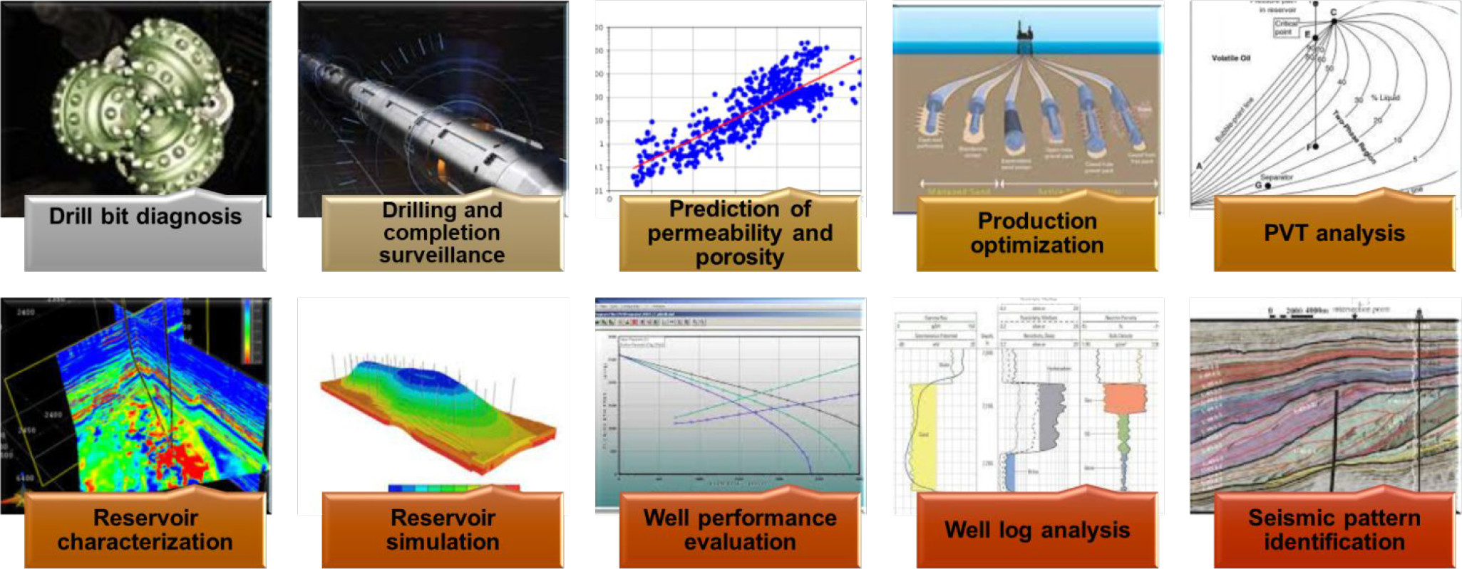

Slide 15
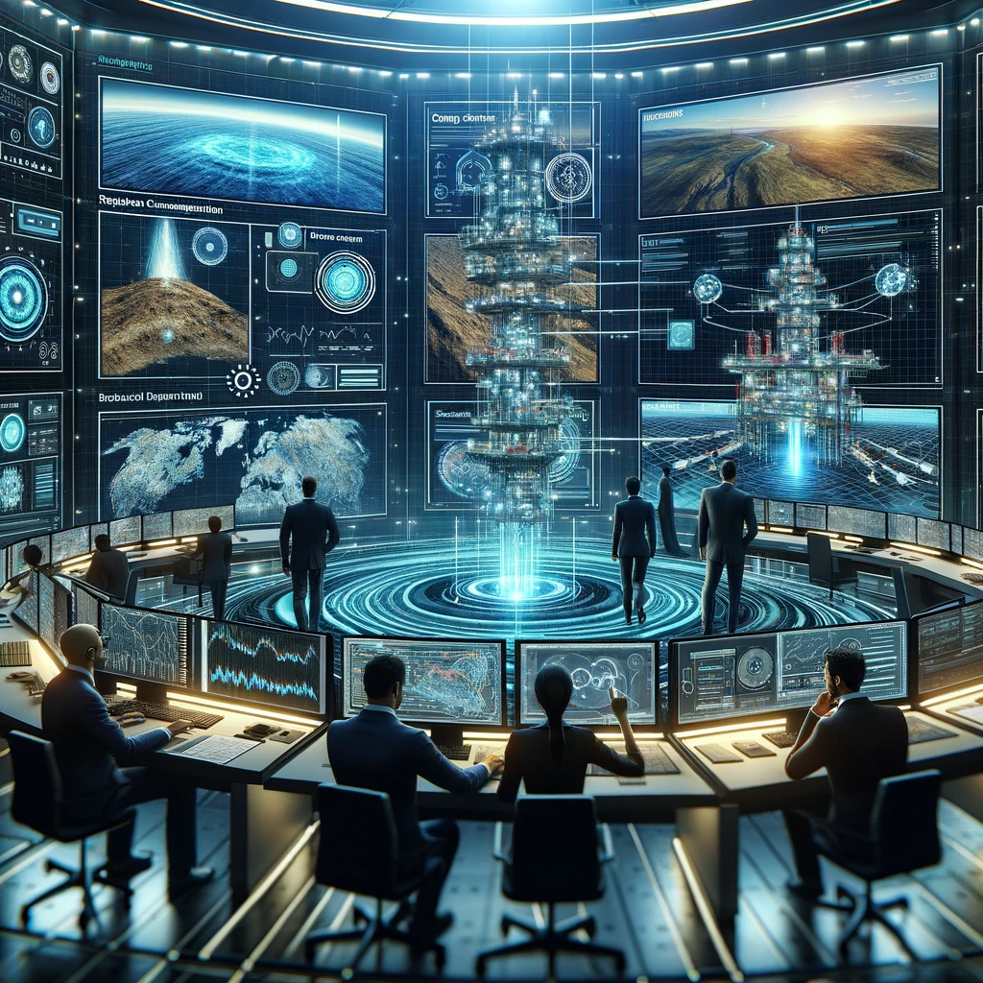
Έρευνα και χαρακτηρισμός ταμιευτήρων

Slide 16
Ερμηνεία Σεισμικών Δεδομένων
Βελτιωμένη απεικόνιση: Οι αλγόριθμοι ΜΜ αναλύουν σεισμικά δεδομένα για να παράγουν πιο ακριβείς εικόνες κάτω από την επιφάνεια. Αυτό βοηθά στον εντοπισμό πιθανών κοιτασμάτων υδρογονανθράκων με μεγαλύτερη ακρίβεια. Αναγνώριση προτύπων: Τα μοντέλα ΜΜ εκπαιδεύονται να αναγνωρίζουν μοτίβα σε σεισμικά κύματα που μπορεί να υποδηλώνουν την παρουσία αποθεμάτων πετρελαίου ή φυσικού αερίου. Μείωση θορύβου: Οι τεχνικές ΜΜ μπορούν να φιλτράρουν τον «θόρυβο» από τα σεισμικά δεδομένα, βελτιώνοντας την ποιότητα του σήματος και την ερμηνευσιμότητα των δεδομένων.

Slide 17
Χαρακτηρισμός Ταμιευτήρων
Πρόβλεψη ιδιοτήτων ταμιευτήρα: Τα μοντέλα ΜΜ μπορούν να προβλέψουν βασικές ιδιότητες ταμιευτήρα όπως πορώδες, διαπερατότητα και κορεσμό ρευστού από καλά δεδομένα καταγραφής και σεισμικά δεδομένα. Ενσωμάτωση δεδομένων: η ΜΜ ενσωματώνει δεδομένα από διάφορες πηγές (σεισμικές, γεωλογικές, πετροφυσικές) για να δημιουργήσει ένα ολοκληρωμένο μοντέλο του ταμιευτήρα. Ανίχνευση σφαλμάτων: Οι αλγόριθμοι ΜΜ μπορούν να εντοπίσουν σφάλματα και ρωγμές στον ταμιευτήρα, τα οποία είναι κρίσιμα για την κατανόηση της ροής ρευστού και της συμπεριφοράς του ταμιευτήρα.

Slide 18
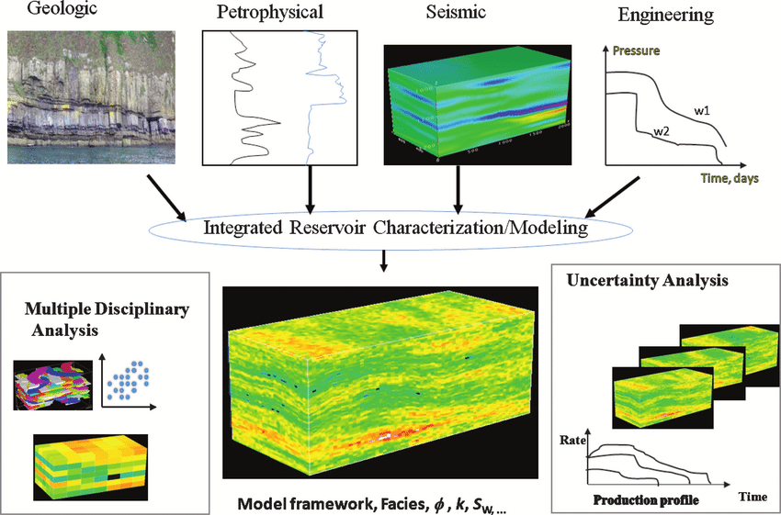

Slide 19
Αναγνώριση Γεωλογικών Στοιχείων
Αυτοματοποιημένη αναγνώριση: Η ΜΜ αυτοματοποιεί την αναγνώριση γεωλογικών χαρακτηριστικών τα οποία είναι σημαντικά για την κατανόηση της γεωμετρίας και της ποιότητας των ταμιευτήρων. Στρωματογραφική ανάλυση: Η ΜΜ μπορεί να χρησιμοποιηθεί στη στρωματογραφική ανάλυση για την κατανόηση του περιβάλλοντος απόθεσης και της ιστορίας των πετρωμάτων του ταμιευτήρα.

Slide 20
Προγνωστική Μοντελοποίηση
Πρόβλεψη παραγωγής: Αναλύοντας ιστορικά δεδομένα παραγωγής, τα μοντέλα ΜΜ μπορούν να προβλέψουν μελλοντικούς ρυθμούς παραγωγής και αποδοτικότητα ανάκτησης.
Βελτίωση προσομοίωσης: Η ΜΜ ενισχύει την παραδοσιακή προσομοίωση ταμιευτήρων παρέχοντας καλύτερες αρχικές συνθήκες και ακριβέστερα φυσικά μοντέλα.

Slide 21
Εκτίμηση Κινδύνου
Μείωση αβεβαιότητας: Η ΜΜ βοηθά στη μείωση της αβεβαιότητας που σχετίζεται με τις αποφάσεις έρευνας και ανάπτυξης. Οικονομική βιωσιμότητα: Με τον ακριβή χαρακτηρισμό των ταμιευτήρων, η ΜΜ βοηθά στην αξιολόγηση της οικονομικής βιωσιμότητας των εργασιών γεώτρησης και παραγωγής.

Slide 22
Ενσωμάτωση Προηγμένων Τεχνολογιών
Ενσωμάτωση με IoT και αισθητήρες: Οι αλγόριθμοι ΜΜ επεξεργάζονται δεδομένα από συσκευές και αισθητήρες IoT σε πραγματικό χρόνο, παρέχοντας ενημερωμένες πληροφορίες σχετικά με τις συνθήκες των ταμιευτήρων. Χρήση μεγάλων δεδομένων: Η ικανότητα χειρισμού και ανάλυσης μεγάλων όγκων δεδομένων επιτρέπει μια πιο λεπτομερή και ακριβή κατανόηση του υπεδάφους.

Slide 23
Αποδοτικότητα και σχέση κόστους-αποτελεσματικότητας
Μειωμένοι κίνδυνοι εξερεύνησης: Παρέχοντας πιο ακριβή δεδομένα, η ΜΜ μειώνει τους κινδύνους που σχετίζονται με την έρευνα, οδηγώντας σε πιο επιτυχημένες γεωτρητικές καμπάνιες. Βελτιστοποιημένη κατανομή πόρων: Ο καλύτερος χαρακτηρισμός των ταμιευτήρων διασφαλίζει ότι οι πόροι κατανέμονται πιο αποτελεσματικά, μειώνοντας τις σπάταλες δαπάνες.

Slide 24
Προκλήσεις και μελλοντικές κατευθύνσεις
Ποιότητα και διαθεσιμότητα δεδομένων: Η αποτελεσματικότητα των μοντέλων ΜΜ εξαρτάται από την ποιότητα και την ποσότητα των διαθέσιμων δεδομένων. Διεπιστημονική προσέγγιση: Ο συνδυασμός της ΜΜ με την παραδοσιακή γεωλογική και μηχανική εμπειρογνωμοσύνη είναι ζωτικής σημασίας για καλύτερα αποτελέσματα. Συνεχής μάθηση και προσαρμογή: Τα μοντέλα ΜΜ πρέπει συνεχώς να μαθαίνουν και να προσαρμόζονται σε νέα δεδομένα και μεταβαλλόμενες συνθήκες στον ταμιευτήρα.

Slide 25
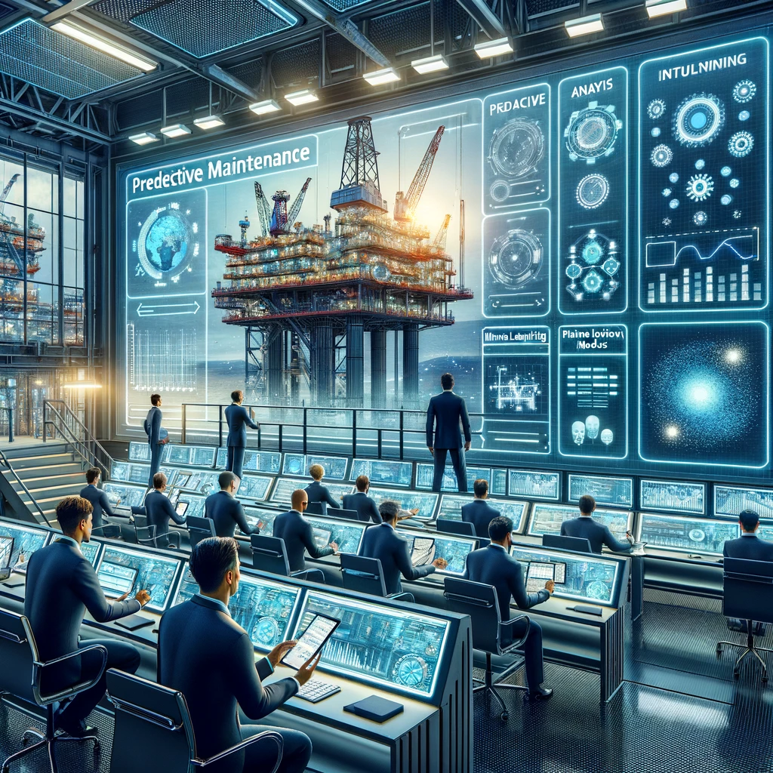
Προληπτική Συντήρηση

Slide 26
Βασικοί τομείς εφαρμογής
1. Παρακολούθηση υγείας εξοπλισμού
Ανάλυση δεδομένων σε πραγματικό χρόνο: Οι αλγόριθμοι ΜΜ αναλύουν δεδομένα σε πραγματικό χρόνο από αισθητήρες εξοπλισμού για την παρακολούθηση της υγείας και της απόδοσης.
Ανίχνευση ανωμαλιών: Αυτοί οι αλγόριθμοι μπορούν να ανιχνεύσουν ανωμαλίες στη συμπεριφορά του εξοπλισμού, οι οποίες είναι συχνά πρώιμα σημάδια πιθανών αστοχιών.
2. Πρόβλεψη αστοχίας
Αξιοποίηση Ιστορικών Δεδομένων: Τα μοντέλα ΜΜ χρησιμοποιούν ιστορικά δεδομένα για να μάθουν μοτίβα που σχετίζονται με βλάβες εξοπλισμού.
Πρόβλεψη Αστοχιών: Αναγνωρίζοντας αυτά τα μοτίβα, η ΜΜ μπορεί να προβλέψει μελλοντικές αστοχίες, επιτρέποντας την προληπτική συντήρηση.
3. Βελτιστοποίηση προγραμματισμού συντήρησης
Προγνωστική Ανάλυση: Η ΜΜ βελτιστοποιεί τα χρονοδιαγράμματα συντήρησης προβλέποντας τους πιο κατάλληλους χρόνους για δραστηριότητες συντήρησης, ελαχιστοποιώντας έτσι το χρόνο διακοπής λειτουργίας και διακοπής.
Κατανομή Πόρων: Βοηθά στην αποτελεσματική κατανομή των πόρων συντήρησης δίνοντας προτεραιότητα στον εξοπλισμό με βάση τον κίνδυνο αστοχίας.

Slide 28
Τεχνικές ΜΜ για Προληπτική Συντήρηση
Ανάλυση χρονοσειρών: Η ανάλυση χρονοσειρών χρησιμοποιείται για την εξέταση δεδομένων αισθητήρων με την πάροδο του χρόνου, προσδιορίζοντας τάσεις και μοτίβα που προηγούνται των βλαβών του εξοπλισμού.
Μοντέλα μηχανικής μάθησης
Επιβλεπόμενη μάθηση: Αλγόριθμοι όπως η παλινδρόμηση, τα δέντρα αποφάσεων και τα νευρωνικά δίκτυα εκπαιδεύονται σε ιστορικά δεδομένα για την πρόβλεψη μελλοντικών αποτελεσμάτων.
Μάθηση χωρίς επίβλεψη: Τεχνικές όπως η ομαδοποίηση και η ανάλυση κύριων συνιστωσών (PCA) εντοπίζουν ασυνήθιστα μοτίβα στα δεδομένα που μπορεί να υποδεικνύουν πιθανά προβλήματα.
Βαθιά μάθηση και νευρωνικά δίκτυα: Τα μοντέλα βαθιάς μάθησης, ειδικά τα συνελικτικά και επαναλαμβανόμενα νευρωνικά δίκτυα, είναι αποτελεσματικά στον εντοπισμό πολύπλοκων μοτίβων σε μεγάλα σύνολα δεδομένων.

Slide 29
Οφέλη της ΜΜ στην προληπτική συντήρηση
Μειωμένος χρόνος διακοπής λειτουργίας - Με την πρόβλεψη των βλαβών, οι εταιρείες μπορούν να εκτελέσουν συντήρηση πριν συμβούν βλάβες, μειώνοντας σημαντικά τον μη προγραμματισμένο χρόνο διακοπής λειτουργίας.
Μείωση κόστους - Η προληπτική συντήρηση βοηθά στην αποφυγή δαπανηρών επισκευών έκτακτης ανάγκης και μειώνει το συνολικό κόστος συντήρησης.
Αυξημένη ασφάλεια - Ο έγκαιρος εντοπισμός πιθανών βλαβών ενισχύει την ασφάλεια προλαμβάνοντας ατυχήματα και επικίνδυνες καταστάσεις.
Εκτεταμένη διάρκεια ζωής εξοπλισμού - Η τακτική και έγκαιρη συντήρηση επεκτείνει τη διάρκεια ζωής του εξοπλισμού.
Λειτουργική αποδοτικότητα - Η διασφάλιση ότι ο εξοπλισμός λειτουργεί σε βέλτιστες συνθήκες οδηγεί σε βελτιωμένη συνολική λειτουργική απόδοση.

Slide 31
Προκλήσεις
Ποιότητα και όγκος δεδομένων: Τα αποτελεσματικά μοντέλα ΜΜ απαιτούν μεγάλες ποσότητες δεδομένων υψηλής ποιότητας. Ενσωμάτωση με υπάρχοντα συστήματα: Η ενσωμάτωση της ΜΜ στα υπάρχοντα συστήματα συντήρησης και παρακολούθησης μπορεί να είναι περίπλοκη. Εξειδικευμένο εργατικό δυναμικό: Υπάρχει ανάγκη για εξειδικευμένο προσωπικό που κατανοεί τόσο την ΜΜ όσο και τις συγκεκριμένες λειτουργικές ανάγκες της βιομηχανίας πετρελαίου και φυσικού αερίου.

Slide 32
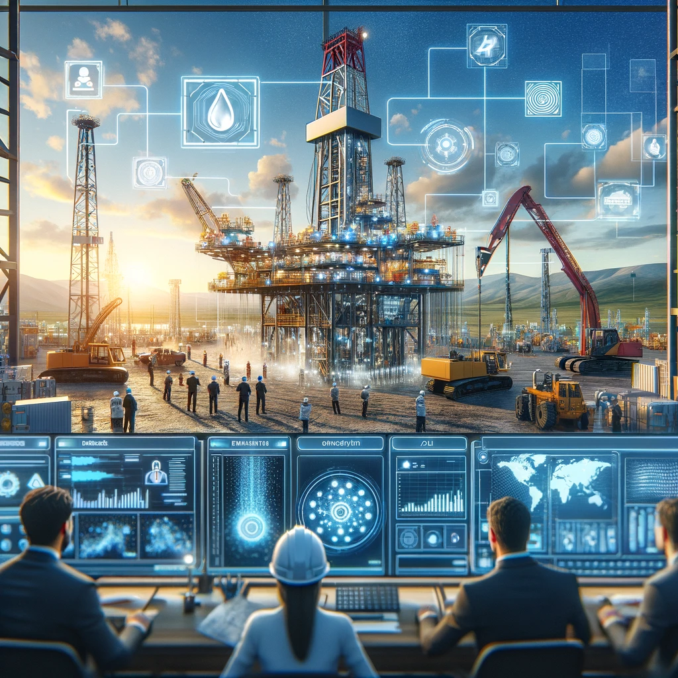
Βελτιστοποίηση Γεωτρήσεων

Slide 33
Βασικοί τομείς εφαρμογής
Λήψη αποφάσεων σε πραγματικό χρόνο
Ανάλυση δεδομένων: Οι αλγόριθμοι ΜΜ αναλύουν δεδομένα σε πραγματικό χρόνο από εργασίες γεώτρησης, συμπεριλαμβανομένων παραμέτρων όπως η απόδοση του τρυπανιού, ο ρυθμός διείσδυσης (ROP) και οι συνθήκες στη γεώτρηση.
Προγνωστικές πληροφορίες: Αυτές οι πληροφορίες επιτρέπουν στους χειριστές να λαμβάνουν τεκμηριωμένες αποφάσεις εν κινήσει, προσαρμόζοντας τις παραμέτρους διάτρησης για βέλτιστη απόδοση.
Βελτιστοποίηση απόδοσης τρυπανιών
Πρόβλεψη φθοράς: Τα μοντέλα ΜΜ προβλέπουν τη φθορά των τρυπανιών, καθορίζοντας τον καλύτερο χρόνο αντικατάστασης για την αποφυγή αποτυχιών και ανεπαρκειών.
Βελτίωση σχεδιασμού: Η ανάλυση των ιστορικών δεδομένων απόδοσης βοηθά στο σχεδιασμό πιο αποτελεσματικών τρυπανιών.
Βελτιστοποίηση ρυθμού διείσδυσης (ROP)
Μεγιστοποίηση απόδοσης: Τα μοντέλα ΜΜ χρησιμοποιούνται για τη βελτιστοποίηση του ROP, εξασφαλίζοντας ταχύτερη διάτρηση χωρίς να διακυβεύεται η ασφάλεια ή η ακεραιότητα του εξοπλισμού.
Ρύθμιση παραμέτρων: Τα μοντέλα προτείνουν προσαρμογές στις παραμέτρους διάτρησης όπως το βάρος στο τρυπάνι, η ταχύτητα περιστροφής και οι ιδιότητες λάσπης.
Αποφυγή κινδύνων γεώτρησης
Πρόβλεψη κινδύνου: Η ΜΜ μπορεί να προβλέψει και να αποφύγει πιθανούς κινδύνους γεώτρησης όπως περιστατικά κολλημένων σωλήνων ή αστάθεια φρεατίων.
Εκτίμηση κινδύνου: Η συνεχής ανάλυση δεδομένων βοηθά στην αξιολόγηση και τον μετριασμό των κινδύνων σε πραγματικό χρόνο.

Slide 34
Τεχνικές ΜΜ στη βελτιστοποίηση γεώτρησης
Επιβλεπόμενη μάθηση
Μοντέλα παλινδρόμησης: Χρησιμοποιούνται για την πρόβλεψη συνεχών μεταβλητών όπως το ROP και η φθορά του εξοπλισμού.
Μοντέλα ταξινόμησης: Για την κατηγοριοποίηση των συνθηκών γεώτρησης και τον εντοπισμό πιθανών κινδύνων.
Μη-επιβλεπόμενη μάθηση
Συσταδοποίηση: Εντοπισμός μοτίβων και ανωμαλιών στα δεδομένα γεώτρησης που μπορεί να υποδεικνύουν πιθανά προβλήματα ή ευκαιρίες βελτιστοποίησης.
Ενισχυτική μάθηση
Προσαρμοστική λήψη αποφάσεων: Αλγόριθμοι που μαθαίνουν και προσαρμόζουν στρατηγικές γεώτρησης με βάση την ανατροφοδότηση σε πραγματικό χρόνο.

Slide 35
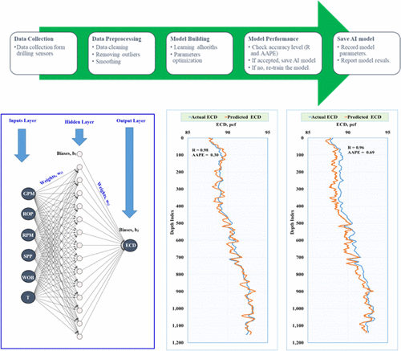
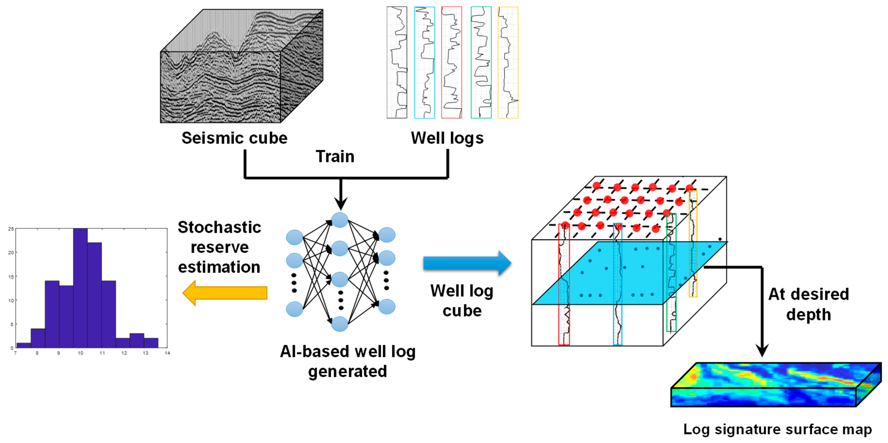

Slide 36
Οφέλη της ΜΜ στη βελτιστοποίηση γεωτρήσεων
Αυξημένη απόδοση γεώτρησης - Οι βέλτιστες παράμετροι γεώτρησης οδηγούν σε ταχύτερες και αποδοτικότερες εργασίες γεώτρησης.
Μείωση κόστους - Η μείωση του μη παραγωγικού χρόνου και η παράταση της διάρκειας ζωής του εξοπλισμού έχει ως αποτέλεσμα σημαντική εξοικονόμηση κόστους.
Ενισχυμένη ασφάλεια - Ο έγκαιρος εντοπισμός πιθανών κινδύνων συμβάλλει στην ασφαλέστερη διεξαγωγή γεωτρήσεων.
Αποφάσεις βάσει δεδομένων - Οι αποφάσεις που βασίζονται στην ανάλυση δεδομένων οδηγούν σε πιο συνεπή και αξιόπιστα αποτελέσματα.

Slide 37
Προκλήσεις και τάσεις
Ενοποίηση δεδομένων: Συνδυασμός δεδομένων από διάφορες πηγές και μορφές για ολοκληρωμένη ανάλυση. Ακρίβεια και αξιοπιστία μοντέλου: Διασφάλιση της ακρίβειας και της αξιοπιστίας των μοντέλων ΜΜ σε διαφορετικές συνθήκες διάτρησης. Προσαρμοστικότητα: Δημιουργία μοντέλων που μπορούν να προσαρμοστούν σε διαφορετικούς γεωλογικούς σχηματισμούς και σενάρια γεώτρησης. Συνεργασία Ανθρώπου-Μηχανής: Εξισορρόπηση αυτοματοποιημένων αποφάσεων με ανθρώπινη τεχνογνωσία για βέλτιστα αποτελέσματα.

Slide 38
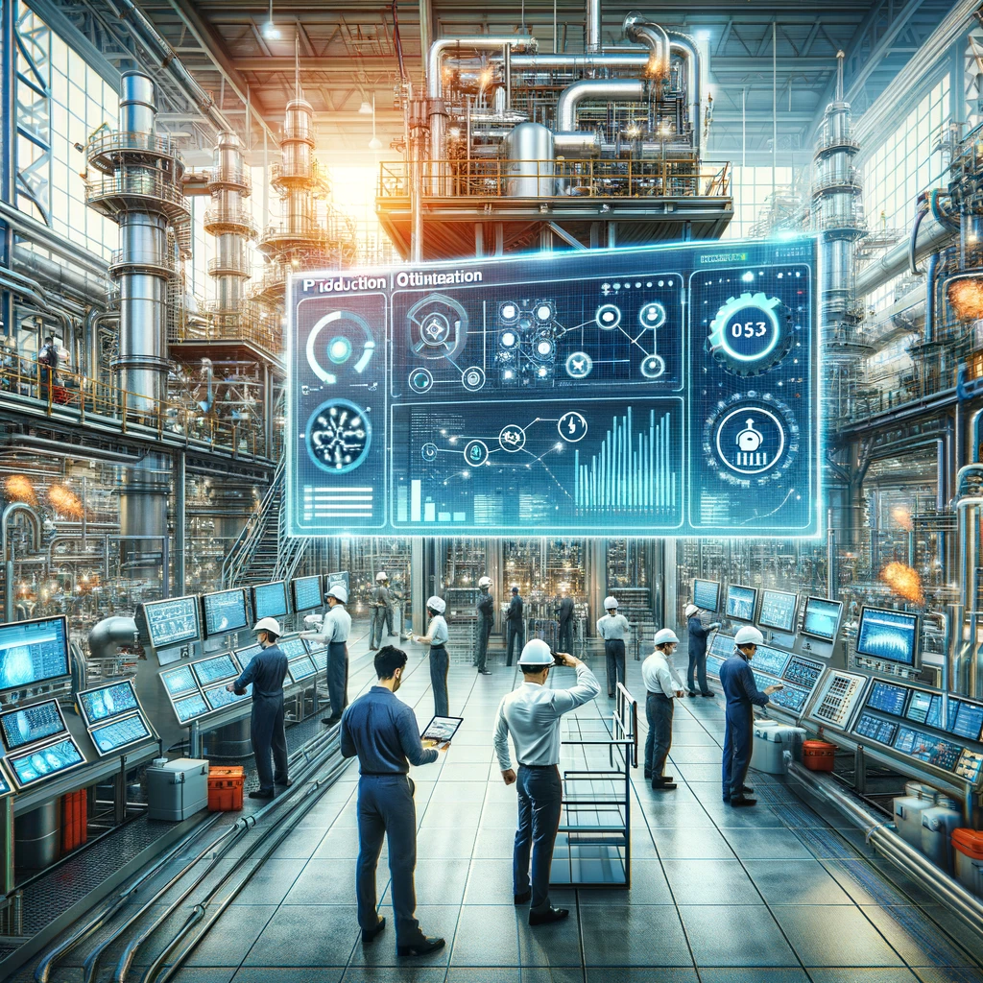
Βελτιστοποίηση Παραγωγής

Slide 39
Βασικοί τομείς εφαρμογής
Ανάλυση Απόδοσης Ταμιευτήρα
Ανάλυση δεδομένων: Οι αλγόριθμοι ΜΜ αναλύουν τεράστιες ποσότητες δεδομένων παραγωγής, συμπεριλαμβανομένης της πίεσης, της θερμοκρασίας και των ρυθμών ροής, για να κατανοήσουν τη συμπεριφορά των ταμιευτήρων.
Πρόβλεψη: Αυτά τα μοντέλα μπορούν να προβλέψουν μελλοντικούς ρυθμούς παραγωγής, βοηθώντας στον προγραμματισμό και τη λήψη αποφάσεων.
Βελτιστοποίηση Απόδοσης Πηγής
Βέλτιστη απόδοση: Τα μοντέλα ΜΜ καθορίζουν τις βέλτιστες ρυθμίσεις για τις πηγές για τη μεγιστοποίηση της εξόδου, όπως οι ρυθμίσεις τσοκ και οι ρυθμοί έγχυσης.
Μείωση χρόνου διακοπής λειτουργίας: Τα μοντέλα προληπτικής συντήρησης μειώνουν το χρόνο διακοπής λειτουργίας προβλέποντας βλάβες εξοπλισμού.
Βελτιστοποίηση Συστήματος Παραγωγής
Αποδοτικότητα συστήματος: Η ΜΜ βελτιστοποιεί ολόκληρο το σύστημα παραγωγής, συμπεριλαμβανομένων των επιφανειακών εγκαταστάσεων και των δικτύων μεταφοράς, για αποδοτικότητα και οικονομική αποδοτικότητα.
Αναγνώριση σημείων συμφόρησης: Βοηθά στον εντοπισμό και την αντιμετώπιση σημείων συμφόρησης στην παραγωγική διαδικασία.
Βελτιωμένες Τεχνικές Ανάκτησης Πετρελαίου (Enhanced Oil Recovery - EOR)
Στρατηγικές EOR: Τα μοντέλα ΜΜ βοηθούν στην αξιολόγηση και βελτιστοποίηση των στρατηγικών ενισχυμένης ανάκτησης πετρελαίου, οδηγώντας σε αυξημένη ανάκαμψη από υπάρχοντα πεδία.
Βελτιστοποίηση Έγχυσης Χημικών:. Βελτιστοποιούν τον τύπο και την ποσότητα των χημικών ουσιών που χρησιμοποιούνται σε διαδικασίες όπως η ρωγμάτωση (fracking) και η οξίνιση.

Slide 40
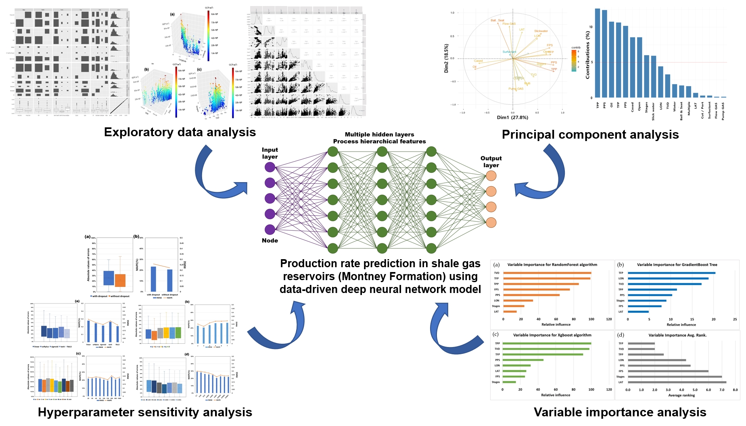

Slide 41
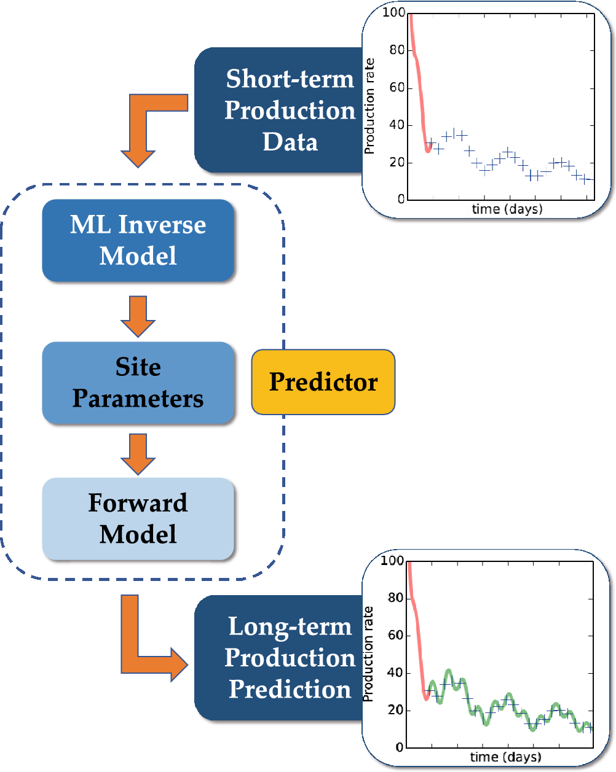
Τεχνικές ΜΜ στη βελτιστοποίηση παραγωγής
Επιβλεπόμενη μάθηση
Μοντέλα παλινδρόμησης: Χρησιμοποιείται για πρόβλεψη συνεχών μεταβλητών, όπως οι ρυθμοί παραγωγής και η φθορά του εξοπλισμού.
Μοντέλα ταξινόμησης: Για την κατηγοριοποίηση της καλής απόδοσης και τον προσδιορισμό των φάσεων παραγωγής.
Μη-επιβλεπόμενη μάθηση
Συσταδοποίηση: Για τον εντοπισμό μοτίβων στα δεδομένα παραγωγής που υποδεικνύουν βέλτιστες συνθήκες λειτουργίας ή πιθανά προβλήματα.
Ανάλυση χρονοσειρών
Ανάλυση τάσεων: Η ανάλυση χρονοσειρών είναι ζωτικής σημασίας για την κατανόηση των τάσεων παραγωγής με την πάροδο του χρόνου και την πρόβλεψη μελλοντικών επιδόσεων.

Slide 42
Οφέλη της ΜΜ στη βελτιστοποίηση παραγωγής
Αυξημένη αποδοτικότητα παραγωγής: Η ΜΜ επιτρέπει την εξαγωγή μέγιστης τιμής από φρεάτια και ταμιευτήρες.
Μείωση κόστους: Με τη βελτιστοποίηση των διαδικασιών παραγωγής και τη μείωση του χρόνου διακοπής λειτουργίας, το λειτουργικό κόστος μειώνεται σημαντικά.
Λήψη αποφάσεων βάσει δεδομένων: Οι αποφάσεις που βασίζονται σε ολοκληρωμένη ανάλυση δεδομένων οδηγούν σε καλύτερα αποτελέσματα και αποτελεσματικότερη κατανομή πόρων.
Διαχείριση κινδύνων: Η ΜΜ βοηθά στον εντοπισμό και τη διαχείριση των κινδύνων που σχετίζονται με την παραγωγή, ενισχύοντας τη συνολική ασφάλεια.

Slide 43
Προκλήσεις και τάσεις
Ποιότητα και ενοποίηση δεδομένων: Η διασφάλιση δεδομένων υψηλής ποιότητας και η ενσωμάτωση δεδομένων από διάφορες πηγές εξακολουθούν να αποτελούν πρόκληση. Γενίκευση μοντέλου: Ανάπτυξη μοντέλων που μπορούν να εφαρμοστούν σε διάφορους τομείς και συνθήκες. Ανθρώπινη εμπειρογνωμοσύνη: Εξισορρόπηση των συστάσεων ΜΜ με την ανθρώπινη εμπειρία και τη γνώση του κλάδου.
Η ενσωμάτωση της ΜΜ με προηγμένες τεχνολογίες παραγωγής συνεχίζει να εξελίσσεται, ανταποκρινόμενη στις αυξανόμενες απαιτήσεις και προκλήσεις της βιομηχανίας.

Slide 44
